Slide 1
面向对象程序设计
计算机科学与技术学院
王翔
13639072339

Slide 2
序言
欢迎进入面向对象和Java的世界
一种新的程序设计语言
一种新的程序设计方法
本课程和“高级语言程序设计”课程的衔接
C++和Java

Slide 3
《面向对象程序设计》课程的学习目标
掌握面向对象程序设计的基本概念、基本思想和基本方法
利用面向对象程序设计技术，使用Java语言工具进行简单的面向对象编程
关于学习方法：实践和理论学习一样重要，甚至更加重要，希望大家课前预习，课后复习，多编程，多实践

Slide 4
关于学习态度
说是做不到，其实是不想做
有付出才会有回报
转变学习观念，改变学习方式，培养好的学习习惯

Slide 5
面向对象及Java语言概述

Slide 6
计算机程序设计语言的发展
计算机的工作是用程序来控制的
程序是指令的集合
指令是计算机可以识别的命令
编写程序需要使用程序设计语言

Slide 7
计算机程序设计语言的发展（1）
由计算机硬件系统可以识别的二进制指令组成的语言称为机器语言
汇编语言将机器指令映射为一些可以被人读懂的助记符，如ADD、SUB等。汇编语言写成的程序需要用汇编程序翻译为机器语言程序
机器语言和汇编语言受硬件设计约束，是面向机器的，编程效率低下，程序不可移植

Slide 8
计算机程序设计语言的发展（2）
高级语言屏蔽了机器的细节，提高了语言的抽象层次，程序中可以采用具有一定含义的数据命名和容易理解的执行语句。这使得在书写程序时可以联系到程序所描述的具体事物。早期的高级语言是面向过程的
面向过程的结构化程序设计方法：自顶向下、逐步求精，将程序按功能划分为若干个基本模块，各模块间的关系尽可能简单，功能上相对独立；每一模块内部均是由顺序、选择和循环三种基本结构组成

Slide 9
计算机程序设计语言的发展（3）
面向过程的结构化程序设计方法的优点是：有效地将一个较复杂的程序系统设计任务分解成许多易于控制和处理的子任务，便于开发和维护
其缺点是：可重用性差、数据安全性差、难以开发大型软件和图形界面的应用软件

Slide 10
计算机程序设计语言的发展（4）
  面向过程的程序设计具体的缺点包括：
  把数据和处理数据的过程分离为相互独立的实体
  当数据结构改变时，所有相关的处理过程都要进行相应的修改
  程序的可扩展性和可重用性差，对于庞大、复杂的程序难以开发和维护
  图形用户界面的应用程序，很难用过程来描述和实现，开发和维护也都很困难

Slide 11
计算机程序设计语言的发展（5）
面向对象的语言和面向对象的方法
面向对象的软件工程是面向对象方法在软件工程领域的的全面应用，包括面向对象的分析（OOA）、面向对象的设计（OOD）、面向对象的编程（OOP）、面向对象的测试（OOT）和，面向对象的软件维护（OOSM）等内容
面向对象程序设计：OOP (object-oriented programming)

Slide 12
面向对象的程序设计方法（1）
面向对象的程序设计语言采用面向对象的程序设计方法
面向对象的方法模拟人类认知世界的方式来进行软件系统建模，更直接地描述客观世界中存在的事物(对象)以及它们之间的关系，使程序能够比较直接地反映问题域的本来面目，软件开发人员能够利用人类认识事物所采用的一般思维方法来进行软件开发

Slide 13
面向对象的程序设计方法（2）
面向对象的方法将客观事物看作具有属性和行为的对象。通过抽象找出同一类对象的共同属性和行为，形成类。通过类的继承与多态实现代码的可重用性和可扩展性
采用面向对象的方法使得程序模块间的关系更为简单，程序模块的独立性、数据的安全性有了良好的保障，软件的开发和维护都更为方便和容易，缩短了软件开发周期，适合大型系统的开发

Slide 14
对象的概念（1）
一般意义上的对象（object）：是现实世界中客观存在的事物。对象可以是有形的（比如一辆汽车、一个人、一只狗），也可以是无形的（比如一项计划、一场比赛、一笔账）。
对象是构成世界的独立单位，具有两方面的特征：
  静态特征：可以用数据的形式来描述
  动态特征：对象所表现的行为或具有的功能

Slide 15
对象的概念（2）
面向对象方法中的对象：是系统中用来描述客观事物的一个实体，它是用来构成系统的一个基本单位。对象由一组属性和一组行为（功能）构成：
  属性：用来描述对象静态特征的数据项
  行为（功能）：用来描述对象动态特征的操作序列

Slide 16
什么是"对象"？
对象是由数据和对数据的操作或运算封装而成的一个整体。
封装使得算法和数据的关系由算法对数据单方面的依赖变成了相互依存的关系。
在面向对象程序设计中，不同类型的对象相互作用，自底向上构建起整个程序系统。它以：“对象=属性+行为，程序=对象+对象…+对象”取代了“程序=数据结构+算法”的传统程序设计模式。

Slide 17
分类的概念
分类是人类认识客观世界时经常采用的思维方法
分类所依据的原则——抽象
忽略事物的非本质特征，只注意那些与当前目标有关的本质特征，从而找出事物的共性，把具有共同性质的事物划分为一类，得出一个抽象的概念
例如，石头、树木、汽车、房屋等都是人们在长期的生产和生活实践中抽象出的概念

Slide 18
什么是"类"？
面向对象方法中的"类"是具有相同属性和服务（行为、功能）的一组对象的集合
类为属于该类的全部对象提供了抽象的描述，包括属性和行为两个主要部分
类与对象的关系：犹如模具与铸件之间的关系，一个属于某类的对象称为该类的一个实例
对象和类的概念是面向对象技术中最重要的概念。对象和类分别对应认识论中实体和对实体的分类

Slide 19
面向对象的三大特性
封装
继承
多态

Slide 20
封装
封装把对象的属性（数据）和行为（对数据的操作）结合成一个独立的系统单元
封装尽可能隐蔽对象的内部细节。对外形成一个边界（或者说一道屏障），只保留有限的对外接口使之与外部发生联系
类是数据成员（成员变量）和方法成员的封装体。封装不仅仅是将数据成员和方法成员这两种不同的语言成分捆绑在一起，它还具有数据隐藏的机制

Slide 21
数据隐藏
数据隐藏是通过限制数据成员的访问权限实现的。例如：一个类中的数据成员如果被声明为私有的，不允许从类的外部直接访问
封装和数据隐藏不仅防止了数据从外部破坏的可能性，更保证了对象对于其边界以外的外部世界作为一个自足的、透明的实体存在

Slide 22
封装的目的
引入对象的封装机制的目的是将类/对象的使用者和设计者区分开来
类的公有方法是对象向对象的使用者开放的操作接口（方法可以是私有的，也可以是公有的）

Slide 23
继承（1）
人类对于客观事物的认识过程是没有止境的。在分类问题上也是这样，随着认识水平的提高，原有的类需要划分成若干个子类，子类又可以划分子类的子类，…。这种划分最终形成一个树状层次体系结构
客车
非机动车
车辆
卡车
机动车
轿车

Slide 24
继承（2）
面向对象方法中通过类的继承，能够很好地模拟这种分类方式
人
学生
工人
教师
农民
中学生
大学生
研究生
讲师
教授

Slide 25
继承（3）
面向对象中类的继承性描述两个类之间的一种特殊关系，即“父-子关系”。面向对象语言中允许利用一个已定义的类来定义一个新类，通过这种利用，形成两个类之间的继承关系。这个已定义的类称为基类（父类），新定义的类则称为它的派生类（子类）。子类除了包含基类的所有成员之外，又增加了自己特有的新成员。类间的“父-子关系”反映了类的一般性和特殊性
继承对于软件复用有着重要意义，是面向对象技术能够提高软件开发效率的重要原因之一

Slide 26
继承（4）
一般类
特殊类
一般类
特殊类
（a）类的实例集合
（b）类的特征集合

Slide 27
继承（5）
继承使面向对象系统能更好地模拟对客观世界认识的层次体系结构。它为程序设计带来的是系统扩展和代码重用的优良特性
如果需要扩展系统加入具有新的服务功能的程序对象，只需要在系统中找到新对象所属的基类，在基类提供的基础上定义新类，以添加新的属性和服务。由于扩展只涉及增加部分，所以扩展是高效的。由于类的封装性，扩展是安全的

Slide 28
多态
面向对象系统中的多态现象是客观世界复杂性、多样性的体现。多态性是面向对象技术真正的优势所在。
一种多态是操作名称的多态，例如多个方法（操作）具有相同的名字，根据参数不同进行区分（方法重载）
另一种多态和继承有关，同一个操作被不同类型对象调用时可能产生不同的行为，例如图形的绘图操作、动物的喊叫操作（方法重写）

Slide 29
面向对象语言
Java
C++
C#
Objective-C
Python
Ruby
......

Slide 30
Java语言简介（1）
Java是一种可以撰写跨平台应用软件的面向对象的程序设计语言，是由Sun Microsystems公司(2010年Oracle公司收购了SUN)于1995年5月推出的革命性的编程语言
Java语言的出现是源于对独立于平台语言的需要，希望这种语言能编写出嵌入到各种家用电器设备的芯片上、且易于维护的程序，使得电器更加智能化
这类设备处理能力和内存通常有限，因此语言必须非常小且能生成紧凑的代码
不同设备厂商采用的CPU不同，因此，该语言的关键是不能专一于任何特定的体系结构，即应该是可移植的，平台无关的

Slide 31
Java语言简介（2）
1990年，Sun公司成立了由James Gosling领导的开发小组，开始致力于开发一种可移植的、跨平台的语言，该语言能生成正确运行于各种操作系统、各种CPU芯片之上的代码。他们的精心研究促成了Java语言的诞生
Java之所以具备跨平台、可移植的特点，是因为Java在计算机的操作系统之上提供了一个Java运行环境，该运行环境由Java虚拟机（Java Virtual Machine，JVM）、类库以及一些核心文件组成。Java的代码是通过Java运行环境来运行的

Slide 32
Java语言简介（3）
Java的快速发展得益于Internet和Web的快速发展。今天，Java程序可以在计算机、电视、手机和其他各种电子设备上运行，其应用领域包括：
  桌面应用系统开发
  嵌入式系统开发
  电子商务应用开发
  企业级应用开发
  交互式系统开发
  多媒体系统开发
  分布式系统开发
  Web应用系统开发

Slide 33
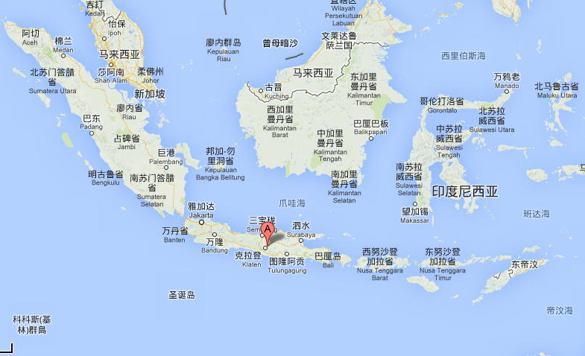
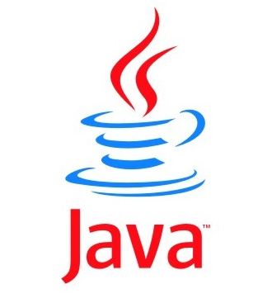
Java语言简介（4）
印度尼西亚有一个重要的生产咖啡的岛屿叫Java，中文译名为爪哇，开发人员为这种新的语言起名为Java，其寓意是为世人端上一杯热咖啡。

Slide 34
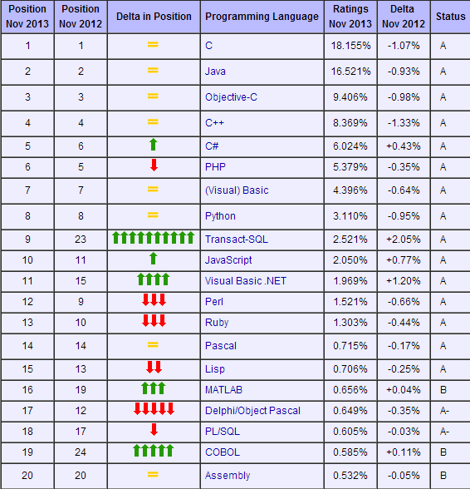
TIOBE世界编程语言排行榜

Slide 35
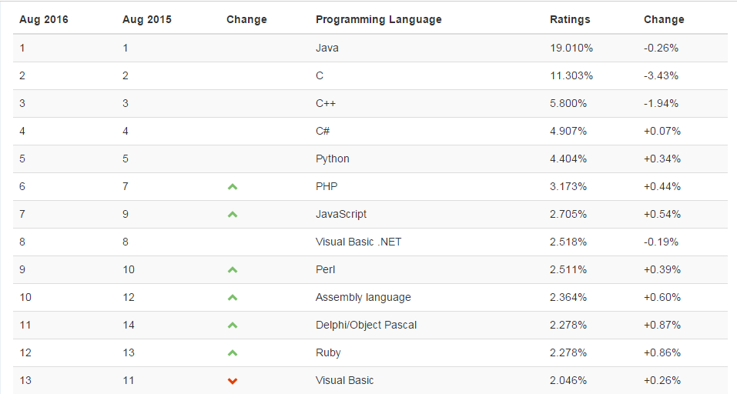

Slide 36
Java的特点（1）
简单：Java比C++要简单
面向对象：Java生来就是面向对象的
平台无关：这里的平台是由操作系统（OS）和处理器（CPU）所构成，与平台无关是指软件的运行不因操作系统、处理器的变化导致发生无法运行或出现运行错误（不依赖于操作系统、也不依赖于硬件环境）

Slide 37
Java程序的编译和执行（1）
Java代码是在系统平台之上的Java运行环境（Java Runtime Enviroment，JRE）中执行
Java语言提供的编译器不针对特定的操作系统和CPU进行编译，而是针对Java虚拟机把Java源程序编译为称作字节码的"中间代码"
Java虚拟机的核心是字节码指令，即可以被Java虚拟机直接识别、执行的一种由0，1组成的序列代码。字节码并不是机器指令，它不和特定的平台相关，不能被任何平台直接识别、执行。Java针对不同平台提供的Java虚拟机的字节码指令都是相同的
字节码由Java虚拟机负责解释运行，即Java虚拟机负责将字节码翻译成所在平台的机器代码，并让当前平台执行该机器代码

Slide 38
Java程序的编译和执行（2）
Linux
Java
源程序
字节码
文件
Java
虚拟机
编译
javac
执行
java
Windows
MacOS

Slide 39
Java的特点（2）
多线程：Java内置多线程支持，允许同时完成多个任务。
安全：Java致力于检查程序在编译和运行时的各种错误；Java支持自动内存管理，不但让程序员减轻了许多负担，也让程序员减少了犯错的机会；Java能够检测数据边界，避免数组越界产生错误；在Java中指针和内存的分配、释放等功能被抛弃，避免了非法内存操作的危险
动态：Java程序的基本组成单元是类，有些类是程序员自己编写的，有些类是从类库中引入的，而类又是运行时动态装载的，这使得Java可以动态地维护程序和类库

Slide 40
Java的三种平台
Java SE(Java Platform,Standard Edition)：Java标准版或Java标准平台，提供了标准的JDK（Java Development Kit），可以开发Java桌面应用程序、客户端应用程序和低端的服务器端应用程序，也可以开发Java Applet
Java EE（Java Platform，Enterprise Edition）：Java企业版或Java企业平台，用于构建企业级的服务应用
Java ME（Java Platform，Micro Edition）：Java微型版或Java小型平台，主要用于嵌入式系统开发，如掌上电脑、手机或其他无线设备等

Slide 41
Java平台和开发工具的安装，参见相关PPT

Slide 42
对教材中相关内容的阅读
P1-5 对计算机系统相关概念介绍
P6-8 对编程语言的介绍
P8-9 对操作系统相关概念的介绍
P9-10 Java、万维网以及其他
P10-11 Java语言规范、API、JDK和IDE

Slide 43
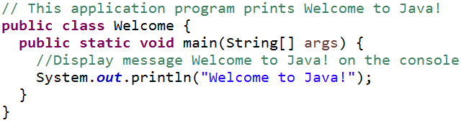
一个简单的Java程序（程序清单1-1）

Slide 44
该程序的要点
Java和C/C++一样，是区分大小写的
一个Java应用程序的必须有一个类含有：
public static void main(String[] args)方法，称这个类是应用程序的主类
如果源文件中有多个类，那么只能有一个类是public类；如果有一个类是public类，那么源文件的名字必须与这个类的名字完全相同，扩展名是.java；如果源文件没有public类，那么源文件的名字只要和某个类的名字相同，并且扩展名是.java就可以了（甚至不相同也没关系）

Slide 45
编译
javac Welcome.java
编译后将生成一个字节码文件：Welcome.class

Slide 46
运行
java Welcome
在Java应用程序有多个类时，Java命令执行的类名必须是主类的类名（没有扩展名）

Slide 47
阅读
教材1.7节对第一个程序的相关介绍

Slide 48
更多的例子
程序清单1-2 P12-13
程序清单1-3 P13

Slide 49
阅读
1.8节 创建、编译和执行Java程序

Slide 50
联合编译（1）
一个源文件可以有一个类或几个类，编译这个源文件将得到这些类的字节码文件
一个Java源文件不必含有主类
当运行一个Java应用程序时，Java虚拟机将Java应用程序所需的字节码文件动态地加载到内存，然后再由Java虚拟机解释执行。因此，可以事先单独编译一个Java应用程序所需要的其他源文件，并将得到的字节码文件和应用程序存放在同一目录中

Slide 51
联合编译（2）
如果应用程序的源文件和其他源文件在同一目录中，也可以只编译应用程序源文件，Java系统会自动地先编译应用程序需要的其他源文件
还可以使用：javac *.java 来编译一个目录下的所有的源文件

Slide 52
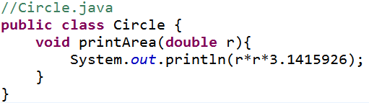
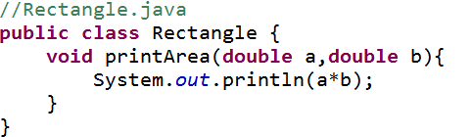
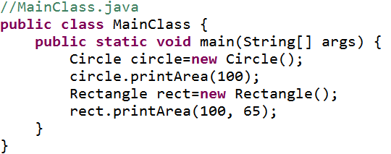
例如：Circle&Rectangle

Slide 53
关于注释
编译器忽略注释内容，注释的目的是有利于代码的维护和阅读，因此给代码增加注释是一个良好的习惯。
Java支持两种格式的注释：单行注释（//）和多行注释（/* */）
还有一种Javadoc注释，P16有介绍
在Eclipse里可用快捷键或菜单项快速添加或移除注释

Slide 54
编程风格
Allmans风格：也称"独行"风格，即左、右大括号各自独占一行（课本上的次行风格）
Kernighan风格：也称"行尾"风格，即左大括号在上一行的行尾，而右大括号独占一行（课本上的行尾风格）
请阅读1.9节 程序设计风格和文档

Slide 55
程序设计错误
语法错误（编译错误）
运行错误（异常）
逻辑错误
请自行阅读教材P17-20的1.10节 程序设计错误

Slide 56
请选择阅读
1.11 使用NetBeans开发Java程序
1.12 使用Eclipse开发Java程序

Slide 57
小结
面向对象的基本概念
Java语言的特点
JDK和Eclipse的安装
Java程序的开发步骤

Slide 58
课后任务
下载并安装JDK，设置环境变量
下载NetBeans或Eclipse或TextPad并使用
编程实现程序清单1-1、1-2和1-3
完成课后习题1.11

Slide 59
本章完

